Slide 1

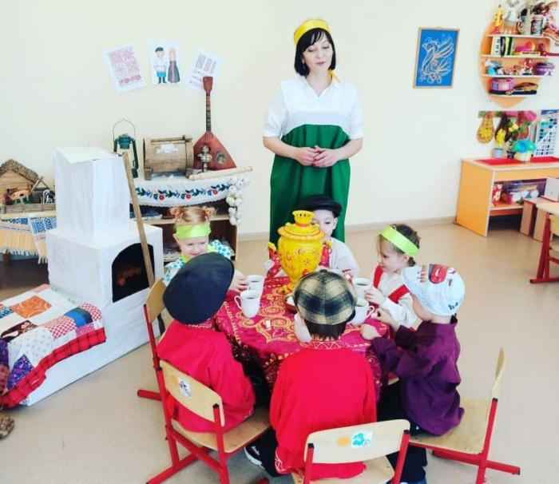
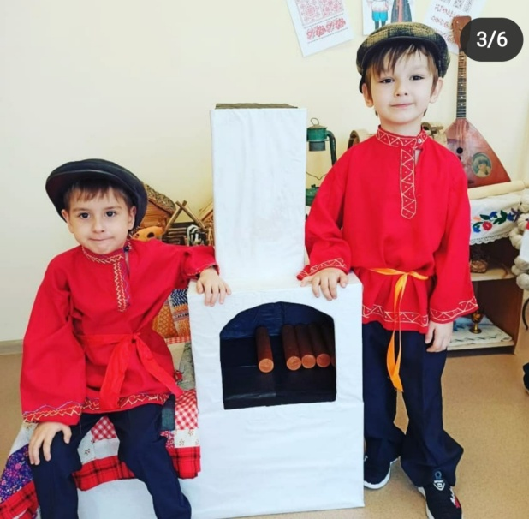
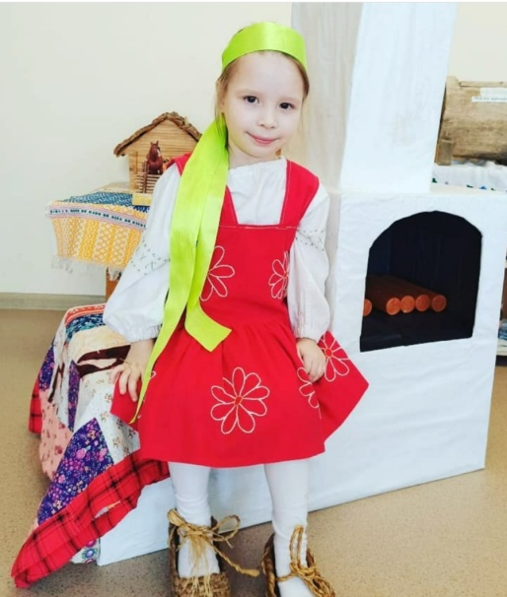
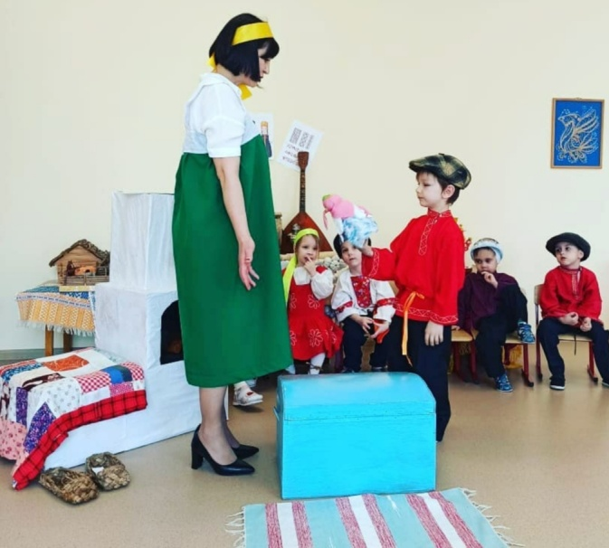
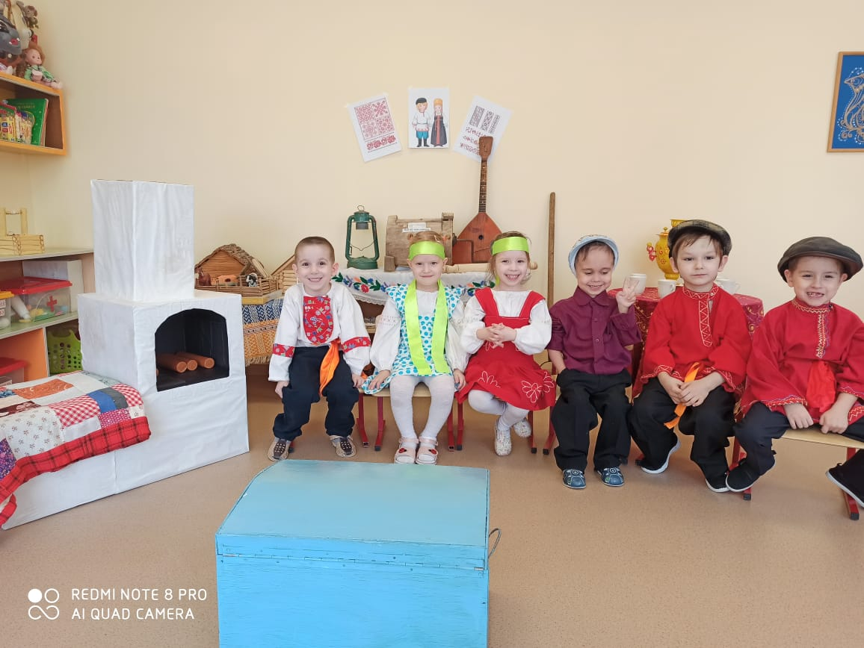
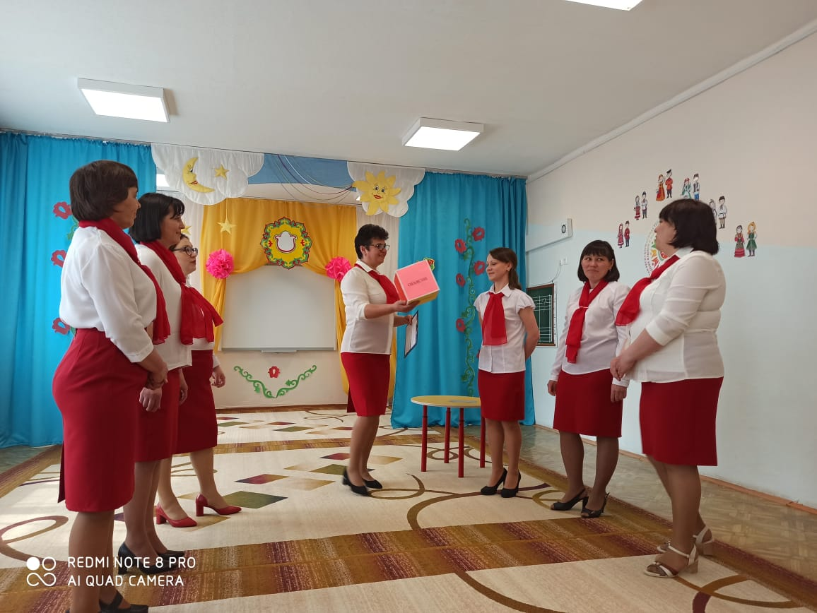
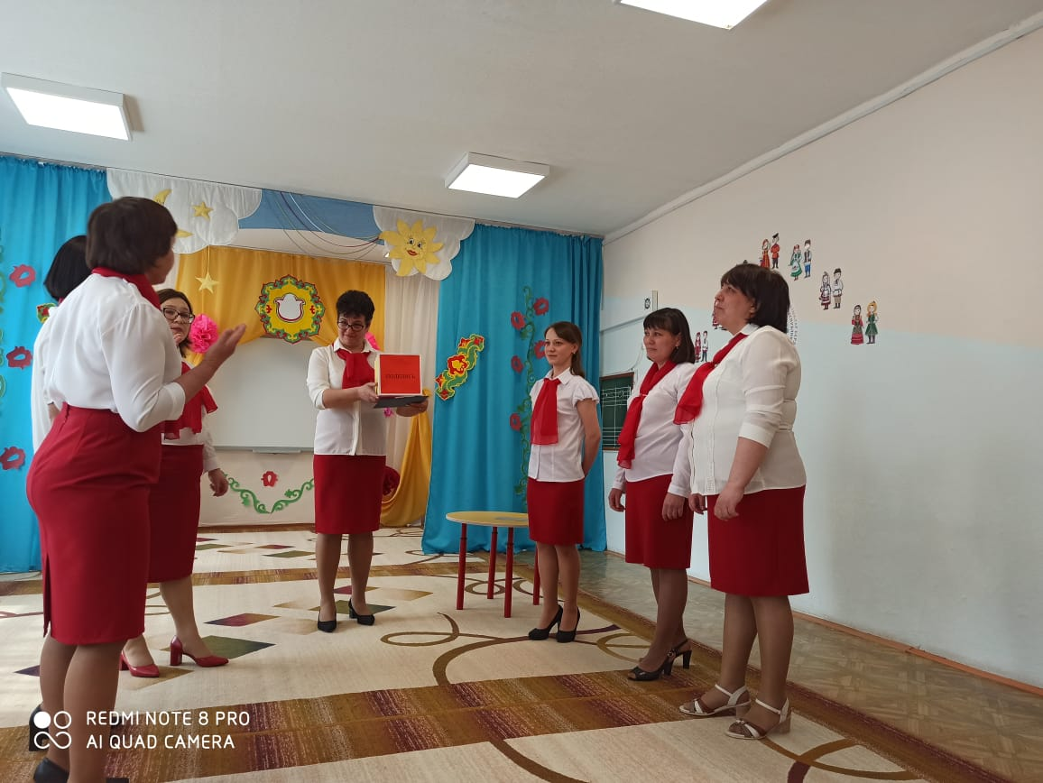
ФОТОРЕПОРТАЖ

Slide 2
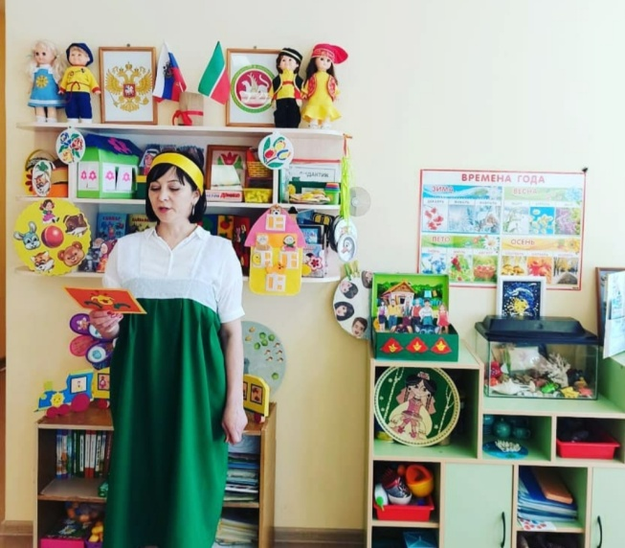




МБДОУ «Детский сад «Радуга»
14 мая в МБДОУ
«Детский сад «Радуга»
в средней группе Ильина И.В. провела ООД на тему
«Русские народные традиции».

Slide 3
Мастер-класс с педагогами “Знакомство со сказками народов Поволжья с помощью кубика Блума” провела
Маранцева Т.Б
МБДОУ «Детский сад «Радуга»

